Slide 1


LOGO
趣学数据结构
主讲：陈小玉
DESIGNED & WORDPRESS ALL BY ALONIC

Slide 2

本节要点
CONTENTS
合并排序

Slide 3
合并排序
合并排序是采用分治的策略，将一个大的问题分成很多小问题，再通过小问题解决大问题。
把待排序元素分解成两个规模大致相等的子序列，如果不易解决，再将得到的子序列继续分解，直到子序列中包含1个元素。然后自底向上进行合并，得到一个有序序列。

Slide 4
合并排序
合并排序步骤：
1）分解—将待排序元素分成大小相当的两个子序列。
2）治理—对两个子序列进行合并排序。
3）合并—将排好序的有序子序列合并，得到有序序列。

Slide 5
合并排序
对（42, 15, 20, 6, 8, 38, 50, 12）进行合并排序。

Slide 6
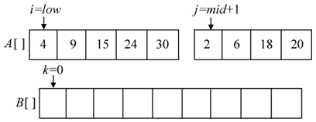
合并排序
合并方法：

Slide 7
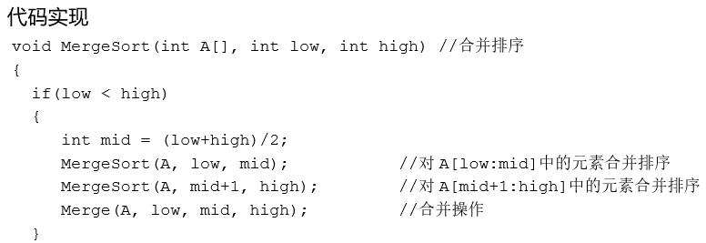
合并排序

Slide 8
合并排序
时间复杂度：
• 分解：这一步仅仅计算出子序列的中间位置，需要O(1)时间。
• 解决：递归求解两个规模为n/2的子问题，所需时间为2T(n/2)。
• 合并：Merge算法可以在O(n)的时间内完成。

Slide 9

合并排序
合并排序时间复杂度与快速排序有何不同？

Slide 10
合并排序
时间复杂度：O(nlogn)
空间复杂度：O(n)
稳定性： 稳定

Slide 11
课程总结
通过本节的学习，掌握合并排序以及算法复杂性分析方法。

Slide 12
下节预告
下节讲述排序——基数排序，通过图解展示基数排序过程，一起体会算法之美。

